Slide 1

Giải tích số
Phương pháp lũy thừa và phương pháp xuống thang tìm giá trị riêng và vectơ riêng
Trần Thanh Tùng - 20206184

Slide 2
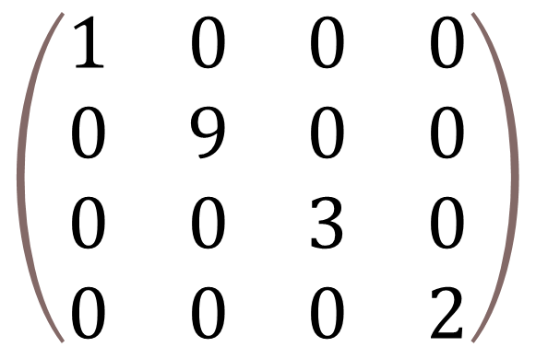
1. Bài toán và ý tưởng
a/ Bài toán
- Tính gần đúng giá trị riêng trội và vectơ riêng tương ứng của ma trận vuông cấp n có các phần tử là thực và có đủ n giá trị riêng thực hoặc phức
VD: Tính gần đúng trị riêng trội của ma trận
$$\left(\begin{matrix}1 & 0 & 0 & 0 \\ 0 & 9 & 0 & 0 \\ 0 & 0 & 3 & 0 \\ 0 & 0 & 0 & 2\end{matrix}\right)$$

Slide 3


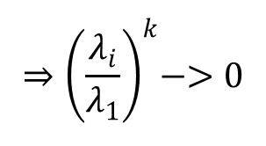

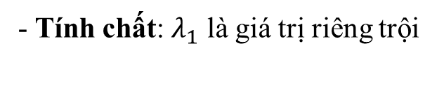


1. Bài toán và ý tưởng
b/ Ý tưởng: Sử dụng tính chất của giá trị riêng trội
- Giá trị riêng trội:
+ Ma trận A vuông cỡ n thực có các giá trị riêng khác nhau xếp theo thứ tự:
$$\left|λ_{1}\right|≥\left|λ_{2}\right|≥\left|λ_{3}\right|≥⋯≥\left|λ_{n}\right|$$
+ Các vector riêng ứng với các giá trị riêng:
$$Av_{i}=λ_{i}v_{i} , i=\overline{1,s}$$
+ Khi đó:
$$\left|λ_{1}\right|>\left|λ_{2}\right| ⇒λ_{1}$$
là giá trị riêng trội
$$\left|λ_{1}\right|=\left|λ_{2}\right|>\left|λ_{3}\right|⇒λ_{1},λ_{2}$$
là các giá trị riêng trội
$${⇒\left(\frac{λ_{i}}{λ_{1}}\right)}^{k}−>0$$
- Tính chất: $λ_{1}$ là giá trị riêng trội
khi
$$k→∞ ∀ i≠1$$

Slide 4
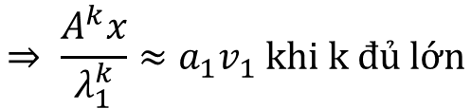
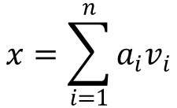
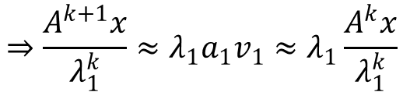

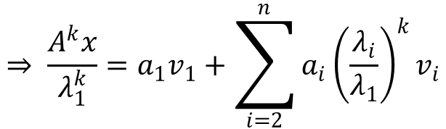
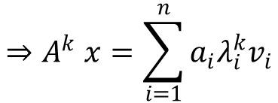

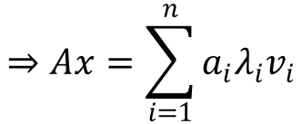
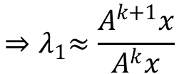
2. Xây dựng công thức
a/ TH1: Trị riêng thực, đơn
$$λ_{1}$$
$$x=\sum_{i=1}^{n}{a_{i}v_{i}}$$
$$⇒ \frac{A^{k}x}{λ_{1}^{k}}≈a_{1}v_{1} khi k đủ lớn$$
$$⇒Ax=\sum_{i=1}^{n}{a_{i}λ_{i}v_{i}}$$
$$⇒\frac{A^{k+1}x}{λ_{1}^{k}}≈λ_{1}a_{1}v_{1}≈λ_{1}\frac{A^{k}x}{λ_{1}^{k}}$$
$${⇒A}^{k}x=\sum_{i=1}^{n}{a_{i}λ_{i}^{k}v_{i}}$$
$${⇒λ}_{1}≈\frac{A^{k+1}x}{A^{k}x}$$
$$⇒ \frac{A^{k}x}{λ_{1}^{k}}=a_{1}v_{1}+\sum_{i=2}^{n}{a_{i}{\left(\frac{λ_{i}}{λ_{1}}\right)}^{k}v_{i}}$$
$$A^{k}x là vector riêng tương ứng$$

Slide 5
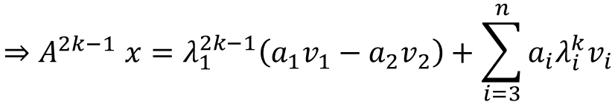
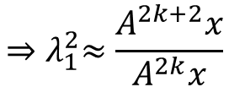

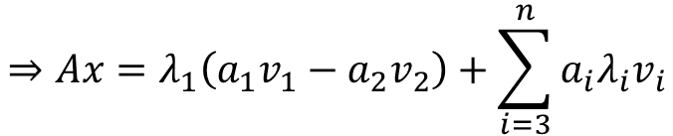
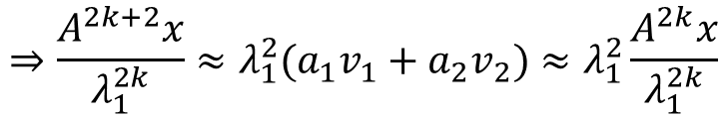
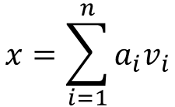
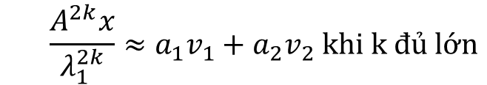

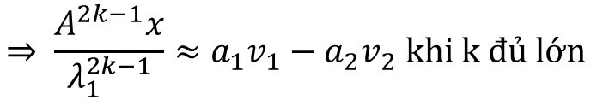

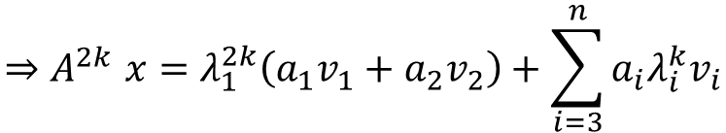

2. Xây dựng công thức
b/ TH2: Trị riêng , thực và =
$$λ_{1}$$
$$λ_{2}$$
$$λ_{1}$$
$${−λ}_{2}$$
$$x=\sum_{i=1}^{n}{a_{i}v_{i}}$$
$$⇒ \frac{A^{2k−1}x}{λ_{1}^{2k−1}}≈a_{1}v_{1}−a_{2}v_{2} khi k đủ lớn$$
$$⇒Ax=λ_{1}\left(a_{1}v_{1}−a_{2}v_{2}\right)+\sum_{i=3}^{n}{a_{i}λ_{i}v_{i}}$$
$$\frac{A^{2k}x}{λ_{1}^{2k}}≈a_{1}v_{1}+a_{2}v_{2} khi k đủ lớn$$
$${⇒A}^{2k−1}x=λ_{1}^{2k−1}\left(a_{1}v_{1}−a_{2}v_{2}\right)+\sum_{i=3}^{n}{a_{i}λ_{i}^{k}v_{i}}$$
$$⇒\frac{A^{2k+2}x}{λ_{1}^{2k}}≈λ_{1}^{2}{(a}_{1}v_{1}+a_{2}v_{2})≈λ_{1}^{2}\frac{A^{2k}x}{λ_{1}^{2k}}$$
$${⇒A}^{2k}x=λ_{1}^{2k}\left(a_{1}v_{1}+a_{2}v_{2}\right)+\sum_{i=3}^{n}{a_{i}λ_{i}^{k}v_{i}}$$
$${⇒λ}_{1}^{2}≈\frac{A^{2k+2}x}{A^{2k}x}$$
$⇒$ $λ_{1}$, $λ_{2}$

Slide 6
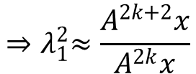

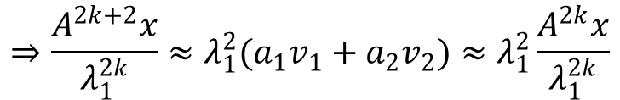

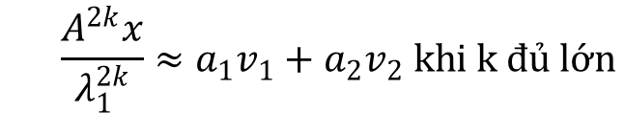

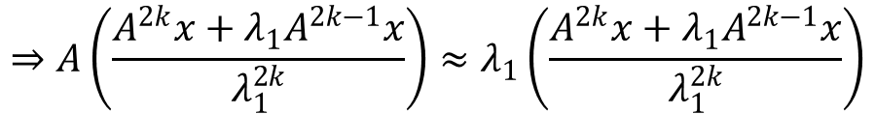
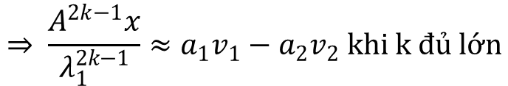

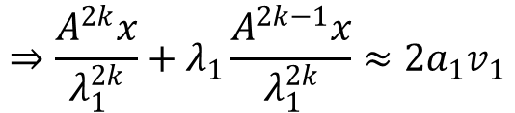
2. Xây dựng công thức
b/ TH2: Trị riêng , thực và =
$$λ_{1}$$
$$λ_{2}$$
$$λ_{1}$$
$${−λ}_{2}$$
$$⇒\frac{A^{2k}x}{λ_{1}^{2k}}+λ_{1}\frac{A^{2k−1}x}{λ_{1}^{2k}}≈{2a}_{1}v_{1}$$
$$⇒ \frac{A^{2k−1}x}{λ_{1}^{2k−1}}≈a_{1}v_{1}−a_{2}v_{2} khi k đủ lớn$$
$$⇒A\left(\frac{A^{2k}x+λ_{1}A^{2k−1}x}{λ_{1}^{2k}}\right)≈λ_{1}\left(\frac{A^{2k}x+λ_{1}A^{2k−1}x}{λ_{1}^{2k}}\right)$$
$$\frac{A^{2k}x}{λ_{1}^{2k}}≈a_{1}v_{1}+a_{2}v_{2} khi k đủ lớn$$
$$⇒\frac{A^{2k+2}x}{λ_{1}^{2k}}≈λ_{1}^{2}{(a}_{1}v_{1}+a_{2}v_{2})≈λ_{1}^{2}\frac{A^{2k}x}{λ_{1}^{2k}}$$
$${⇒A}^{2k}x+λ_{1}A^{2k−1}x là vector riêng tương ứng{ λ}_{1}$$
$${⇒A}^{2k}x−λ_{1}A^{2k−1}x là vector riêng tương ứng{ λ}_{2}$$
$${⇒λ}_{1}^{2}≈\frac{A^{2k+2}x}{A^{2k}x}$$
$⇒$ $λ_{1}$, $λ_{2}$

Slide 7




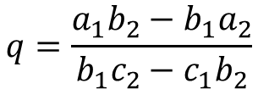


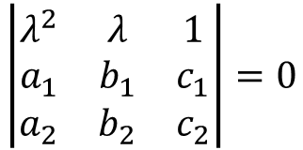
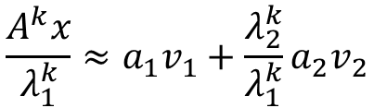

2. Xây dựng công thức
c/ TH3: Trị riêng và phức liên hợp
$$λ_{1}$$
$$λ_{2}$$
$$\frac{A^{k}x}{λ_{1}^{k}}≈a_{1}v_{1}+\frac{λ_{2}^{k}}{λ_{1}^{k}}a_{2}v_{2}$$
$$\left|\begin{matrix}λ^{2} & λ & 1 \\ a_{1} & b_{1} & c_{1} \\ a_{2} & b_{2} & c_{2}\end{matrix}\right|=0$$
$${⇒A}^{k}x≈λ_{1}^{k}a_{1}v_{1}+λ_{2}^{k}a_{2}v_{2}$$
$$⇒p=\frac{a_{1}c_{2}−c_{1}a_{2}}{c_{1}b_{2}−b_{1}c_{2}}$$
$${⇒A}^{k+2}x−\left(λ_{1}+λ_{2}\right)A^{k+1}x+λ_{1}λ_{2}A^{k}x=0$$
$$q=\frac{a_{1}b_{2}−b_{1}a_{2}}{b_{1}c_{2}−c_{1}b_{2}}$$
$$λ_{1}+λ_{2}=−p$$
$$λ_{1}λ_{2}=q$$
$⇒$ $λ_{1}$, $λ_{2}$
$$⇒ λ^{2}+pλ+q=0$$

Slide 8
2. Xây dựng công thức
c/ TH3: Trị riêng và phức liên hợp
$$λ_{1}$$
$$λ_{2}$$
$$A^{k+1}x−λ_{2}A^{k}x≈a_{1}λ_{1}^{k}\left(λ_{1}−λ_{2}\right)v_{1}$$
$$\left|\begin{matrix}λ^{2} & λ & 1 \\ a_{1} & b_{1} & c_{1} \\ a_{2} & b_{2} & c_{2}\end{matrix}\right|=0$$
$$⇒A\left(A^{k+1}x−λ_{2}A^{k}x\right)≈λ_{1}\left(A^{k+1}x−λ_{2}A^{k}x\right)$$
$$⇒p=\frac{a_{1}c_{2}−c_{1}a_{2}}{c_{1}b_{2}−b_{1}c_{2}}$$
$${⇒A}^{k+1}x−λ_{2}A^{k}x là vector riêng tương ứng{ λ}_{1}$$
$$q=\frac{a_{1}b_{2}−b_{1}a_{2}}{b_{1}c_{2}−c_{1}b_{2}}$$
$${⇒A}^{k+1}x−λ_{1}A^{k}x là vector riêng tương ứng{ λ}_{2}$$
$⇒$ $λ_{1}$, $λ_{2}$

Slide 9





3. Phương pháp xuống thang
a/ Ý tưởng
$$x={\left(x_{1},x_{2},…,x_{n}\right)}^{t}$$
có thành phần thứ s bằng 1
$⇒$Xây dựng ma trận
$$θ\left(x,s\right)=\left[e_{1},…,e_{s−1},e_{s}−x,e_{s+1},⋯,e_{n}\right]$$
$$z={\left(z_{1},z_{2},…,z_{n}\right)}^{t}$$
$$⇒θ\left(x,s\right)z=z−z_{s}x$$
$$θ\left(x,s\right)x=0$$

Slide 10











3. Phương pháp xuống thang
b/ Xây dựng công thức
$A_{1}=θ\left(v_{1},s_{1}\right)A$ $=θ_{1}A$
$$A_{k}=θ\left(v_{k},s_{k}\right)A_{k−1}=θ_{k}A_{k−1}$$
$$A_{1}v_{1}=θ_{1}Av_{1}=θ_{1}λ_{1}v_{1}=0$$
$$A_{k}v_{k}=θ_{k}A_{k−1}v_{k}=θ_{k}λ_{k}v_{k}=0$$
$A_{1}θ_{1}v_{i}=A_{1}\left(v_{i}−v_{i}^{\left[s_{1}\right]}v_{1}\right)$ $∀ i>1$
$A_{k}v_{i}=θ_{k}…{θ_{i}A_{i−1}v}_{i}=θ_{k}…{θ_{i}λ_{i}v}_{i}=0$ $∀ i<k$
$$A_{k}{θ_{k}v}_{i}=A_{k}\left(v_{i}−v_{i}^{\left[s_{k}\right]}v_{k}\right)∀ i>k$$
$${=A}_{1}v_{i}−0$$
$$=θ_{1}Av_{i}$$
$$=θ_{k}A_{k−1}v_{i}$$
$${=λ}_{i}θ_{1}v_{i}$$
$${=λ}_{i}θ_{k}v_{i}$$

Slide 11
3. Phương pháp xuống thang
c/ TH1: Xuống thang 1 lần
- Ma trận mới nhận $λ_{2}$, $λ_{3}$, ..., $λ_{n}$, 0 làm giá trị riêng với các vectơ riêng tương ứng là $θ_{1}v_{2}$, $θ_{1}v_{3}$, ..., $θ_{1}v_{n}$, $v_{1}$
- Dùng phương pháp lũy thừa để tính các trị riêng trội và vecto riêng tương ứng
- Dùng trị riêng tìm được và giải ${Av}_{i}$ = $λ_{i}v_{i}$ để tìm vecto riêng ban đầu
- Tiếp tục quá trình xuống thang n-1 lần để tìm được toàn bộ giá trị riêng và vector riêng

Slide 12
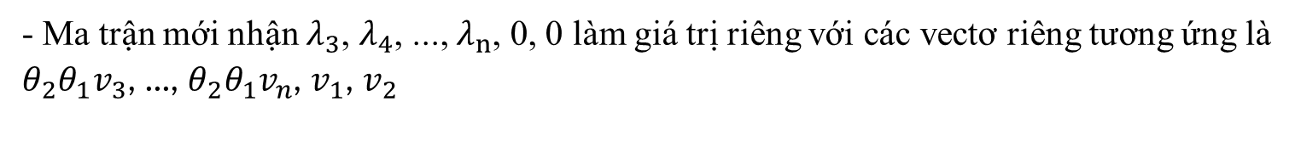
3. Phương pháp xuống thang
d/ TH2: Xuống thang 2 lần
- Ma trận mới nhận $λ_{3}$, $λ_{4}$, ..., $λ_{n}$, 0, 0 làm giá trị riêng với các vectơ riêng tương ứng là ${θ_{2}θ}_{1}v_{3}$, ..., ${θ_{2}θ}_{1}v_{n}$, $v_{1}$, $v_{2}$
- Dùng phương pháp lũy thừa để tính các trị riêng trội và vecto riêng tương ứng
- Dùng trị riêng tìm được và giải ${Av}_{i}$ = $λ_{i}v_{i}$ để tìm vecto riêng ban đầu
- Tiếp tục quá trình xuống thang n-2 lần để tìm được toàn bộ giá trị riêng và vector riêng

Slide 13
4. Thuật toán
Gói chuẩn hóa: normalize
Gói tính A^mx: calc
Input: x
Tìm số có giá trị tuyệt đối lớn nhất trong x là x[i]
x đã chuẩn hóa = x/x[i]
Output: x đã chuẩn hóa
Input: A,m,B (đã lưu sẵn B[0] = x)
Tính M = A x B[m-1]
Lưu B[m] = M
Output: Lưu A^mx đã chuẩn hóa vào cột m mảng B

Slide 14
4. Thuật toán
Gói kiểm tra: check
Input: A,x,eps
Tạo mảng B trống, B[0] = x, calc(A,1,B), calc(A,2,B)
Đặt m = 2
Lặp while:
Nếu phần tử lớn nhất của (B[m]-B[m-1]) < eps => TH1, kết thúc vòng lặp
Nếu phần tử lớn nhất của (B[m]-B[m-2]) < eps => TH2, kết thúc vòng lặp
Nếu lặp 3012 lần mà không có 2 dấu hiệu trên => TH3, kết thúc vòng lặp
Tăng m lên 1, calc(A,m,B)
Output: m,TH,B

Slide 15
4. Thuật toán
Gói xuống thang TH1: deflate1
Gói xuống thang TH2: deflate2
Input: A,v
Tạo ma trận theta
Xuống thang A = theta * A
Output: A đã xuống thang, theta
Input: A,v1,v2
A, theta1 = deflate1(A,v1)
Tính v2' = theta1 * v2
Chuẩn hóa v2' = normalize(v2')
A,theta2 = deflate1(A,v2')
Output: A đã xuống thang

Slide 16
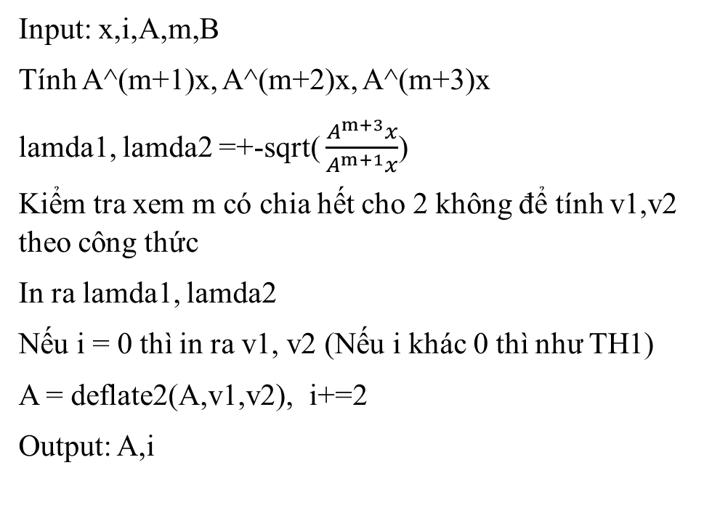
4. Thuật toán
Gói xử lý TH1: TH_1
Gói xử lý TH2: TH_2
Input: x,i,A,B
v = B[-1]
Tính A^(m+1)x
lamda = A^(m+1)x/B[-1] (tọa độ bất kì khác 0)
In ra lamda
Nếu i = 0 thì in ra v (Nếu i khác 0 thì dùng thuật toán giải hệ pt tuyến tính để tìm vecto riêng rồi in ra)
A=deflate1(A,v), i+=1
Output: A,i
Input: x,i,A,m,B
Tính A^(m+1)x, A^(m+2)x, A^(m+3)x
lamda1, lamda2 =+-sqrt( $\frac{A^{m+3}x}{A^{m+1}x}$)
Kiểm tra xem m có chia hết cho 2 không để tính v1,v2 theo công thức
In ra lamda1, lamda2
Nếu i = 0 thì in ra v1, v2 (Nếu i khác 0 thì như TH1)
A = deflate2(A,v1,v2), i+=2
Output: A,i

Slide 17
4. Thuật toán
Gói xử lý TH3: TH_3
Chương trình chính: power_iteration
Input: x,i,A,B
Tính A^(m+1)x, A^(m+2)x
Chọn a1,b1,c1,a2,b2,c2 (khác 0)
Tính p,q như công thức trong lý thuyết
Tính lamda1, lamda2 = cách giải pt bậc 2 (dùng delta)
Tính v1,v2 như công thức trong lý thuyết
In ra lamda1, lamda2
Nếu i = 0 thì in ra v1, v2
(Nếu i khác 0 thì như TH1)
Input: A,eps
Tạo vector x ngẫu nhiên
i = 0, n = cấp của ma trận vuông A
Lặp while (i < n)
m,TH,B = check(A,x)
In ra số lần lặp m
if TH = 1 => TH_1(x,i,A,B)
if TH = 2 => TH_2(x,i,A,m,B)
if TH = 3 => TH_3(x,i,A,B), kết thúc vòng lặp

Slide 18
5. Đánh giá phương pháp
- Khá đơn giản
- Hoạt động tốt với các ma trận thưa
- Hội tụ chậm nếu trị riêng không trội hẳn
- Chỉ tìm được trị riêng và vector riêng trội, nếu muốn tìm hết vector thì phải xuống thang rồi giải hệ phương trình

Slide 19
THANK YOU !
Cảm ơn cô và các bạn đã chú ý lắng nghe.

